Slide 1
第四章
社会主义建设道路初步探索
的理论成果
宋艳萍

Slide 2
教学目的与要求
1、要求学生掌握社会主义建设道路初步探索的重要理论成果，认识探索适合本国国情发展道路的曲折性、长期性。
2、认识社会主义建设道路初步探索积累的历史经验，理解这一探索对开创中国特色社会主义的重大意义。
3、认识党在初步探索中由于遭受到严重挫折而产生的深刻教训，也是我们更好地建设社会主义的宝贵财富。

Slide 3
教学重点
1.社会主义建设道路初步探索的过程。 2.社会主义建设道路初步探索的重要思想成果。 3.社会主义建设道路初步探索的意义和经验教训。
教学难点
1.全面理解毛泽东关于社会主义建设的思想。 2.正确认识改革开放前后两个历史时期的关系。

Slide 4
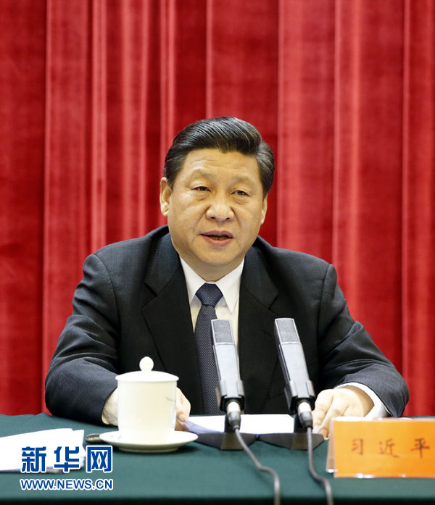
社会主义基本制度确立以后，如何在中国建设社会主义，是党面临的崭新课题。毛泽东同志对适合中国情况的社会主义建设道路进行了艰苦探索。他以苏联的经验教训为鉴戒，提出要创造新的理论、写出新的著作，把马克思列宁主义基本原理同中国实际进行“第二次结合”，找出在中国进行社会主义革命和建设的正确道路，制定把我国建设成为一个强大的社会主义国家的战略思想。
在纪念毛泽东同志诞辰120周年座谈会上的讲话（2013年12月26日）

Slide 5
在中国共产党领导下，我国各族人民意气风发投身中国历史上从来不曾有过的热气腾腾的社会主义建设。在不长的时间里，我国社会就发生了翻天覆地的变化，建立起独立的比较完整的工业体系和国民经济体系为在世界上有重要影响的大国，独立研制出“两弹一星”，积累起在中国这样一个社会生产力水平十分落后的东方大国进行社会主义建设的重要经验。

Slide 6
35年前，在党和国家面临向何处去的重大历史关头，在邓小平同志领导下，我们党解决了正确评价毛泽东同志和毛泽东思想的历史地位、根据新的实际和历史经验确立中国实现社会主义现代化的正确道路这两个相互联系的重大历史课题，作出了把党和国家的工作重点转移到以经济建设为中心的社会主义现代化建设上来、坚持四项基本原则、实行改革开放的历史性决策，实现了新中国成立以来我们党历史上具有深远意义的伟大转折。

Slide 7
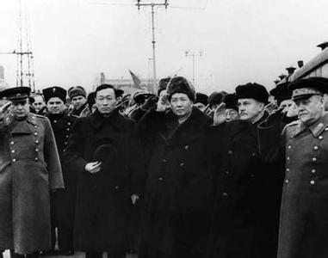
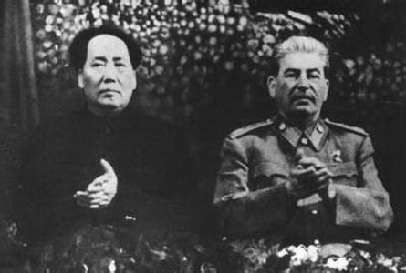
专题一 初步探索的重要理论成果

Slide 8
一、探索适合我国社会主义建设道路的过程
（一）背景
1、新中国成立初期，外交上确立“一边倒” 的政策

Slide 9
经济、政治、文化等各方面的建设主要学习苏联经验，照搬苏联的建设模式。

Slide 10
“苏联的今天就是我们的明天”
“社会主义胜利建设的苏联”是我们“向前发展的活榜样”，“我们要恭恭敬敬地学，老老实实地学”。
“苏联经济文化及其他各项重要的建设经验，将成为新中国建设的榜样”
苏联元素无处不在

Slide 11
2、苏联模式的特征 高度集中
所有制关系： 单一的公有制
经济体制： 计划经济体制
政治制度：
无产阶级专政和苏维埃
代表大会制度
政治体制上：高度集权的行政体制
社会领域政党高度控制国家
苏联模式的特征

Slide 12

新中国成立初期，借鉴苏联模式对稳定新生国家政权和国民经济恢复有积极作用。
苏联政府对“一五”计划提出了许多建议，派遣了3000多位专家，援建了156个重大项目，奠定了我国工业体系和国防工业体系的基础，也使中国确立了计划经济体制的雏形。
到1957年，中国的经济建设已经取获得了巨大进展。按照年不变价格计算，1957年，全国工业总产值比1952年增长128.6%，农业总产值比1952年增长25%，高等院校由1952年的181所增加到229所。

Slide 13
（二）以苏为鉴，独立自主地探索适合中国情况的社会主义建设道路思想的 提出
1、提出探索适合中国情况的建设道路
的原因

Slide 14
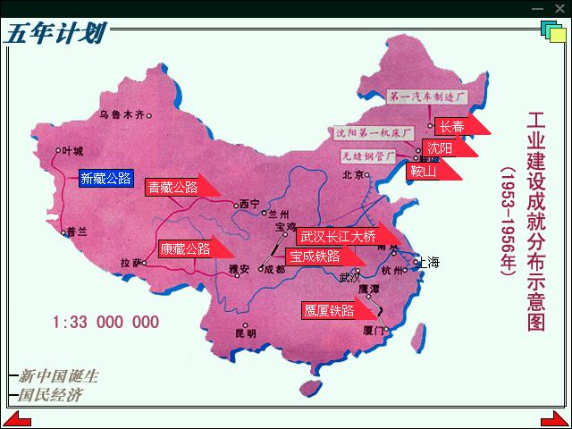
主观上有探索发展
道路的动机
客观上我国三大改造
完成，社会主义建设
取得较大成就。
1956年国际国内
发生了许多问题，社会上
出现了一些新的矛盾

Slide 15
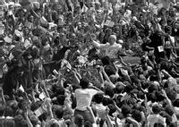
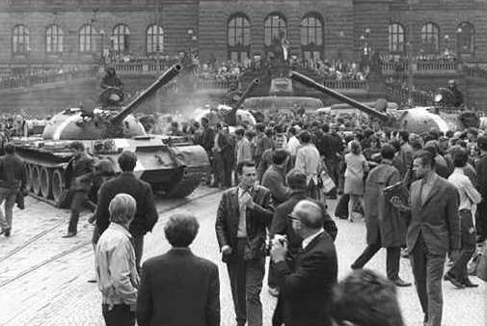
1956年2月苏共二十大 ，赫鲁晓夫作了《关于个人崇拜及其后果》的报告，全盘否定了斯大林，在国内外产生巨大的反响 。
1956年6月，波兰发生“波兹南事件”。

Slide 16
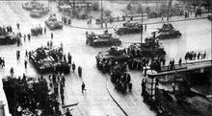
匈牙利十月事件（英文：Hungarian Event，Hungarian Revolution of 1956；又译匈牙利事件或1956年匈牙利革命）
1956年10月23日至11月4日发生在匈牙利的由群众和平游行而引发的武装暴动。在苏联的两次军事干预下，事件被平息。事件共造成约2700匈牙利人死亡

Slide 17
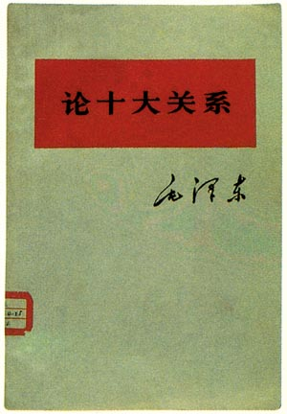
2、提出“以苏为鉴”，探索适合中国情况的建设道路
1956年4月，毛泽东发表《论十大关系》，5月，又在最高国务会议上作了报告，提出要以苏为鉴，独立自主地探索适合中国情况的社会主义建设道路。

Slide 18
二、社会主义建设道路初步探索的理论成果
（一）社会主义建设的基本方针
调动一切积极因素为社会主义建设服务
社会主义建设的基本方针:

Slide 19
社会主义建设的积极因素和消极因素:
在国内，工人和农民是基本力量。中间势力是可以争取的力量。反动势力虽是一种消极因素，但是我们仍然要作好工作，尽量争取化消极因素为积极因素。
在国际，一切可以团结的力量都要团结，不中立的可以争取为中立，反动的也可以分化和利用。
总之，我们要调动一切直接的和间接的力量，为把我国建设成为一个强大的社会主义国家而奋斗。

Slide 20
积极因素和消极因素的关系
是一对矛盾，呈现出既统一又斗争的关系
充分调动一切积极因素，尽可能地克服消极因素，并且努力化消极因素为积极因素，是社会主义事业前进的现实需要。
积极因素
既包括党内的因素，也包括党外的因素；
既包括国内的因素，也包括国外的因素；
既包括直接的因素，也包括间接的因素。
积极因素与消极因素在一定条件下可以互相转化

Slide 21
♂调动一切积极因素为社会主义事业服务，必须坚持中国共产党的领导。
♂调动一切积极因素为社会主义事业服务，必须发展社会主义民主政治。
♂调动一切积极因素为社会主义事业服务，要认识社会主义发展阶段和社会主义建设的规律。

Slide 22
2、正确处理各类关系
重工业与轻工业、农业的关系
实际提出了要走中国工业化道路的思想
沿海工业和内地工业的关系
经济建设和国防建设的关系
经济关系
国家、生产单位和个人的关系
实际提出了对过分集中的经济体制进行改革的问题
论十大关系
中央和地方的关系
基本
方针
调动一切积极因素为社会主义事业服务
政治关系
汉族和少数民族的关系
党和非党的的关系
以苏为鉴，开始提出中国社会主义民主政治建设的方针
革命和反革命的关系
是非的关系
中国和外国的关系

Slide 23
（二）正确认识和处理社会主义社会矛盾的思想
汉语辞源出自《韩非子》中《难一》所述故事：楚人有鬻盾与矛者，誉之曰：“吾盾之坚，物莫能陷之。”以誉其矛曰：“吾矛之利，于物无不陷也。”或曰：“以子之矛陷子之盾，何如？”其人弗能应也。夫不可陷之盾与无不陷之矛，不可同世而立。
刺不破的盾和什么东西都刺得破的矛不可能同时存在 。
辩证法上指客观事物和人类思维内部各个对立面之间互相依赖又互相排斥的关系

Slide 24



1、社会主义社会的基本矛盾
基本适应
又相矛盾
生产关系
生产力
性质：非对抗性
相适应是
主要的
基本适应
又相矛盾
上层建筑
经济基础
特点：相适应又相矛盾
相适应是
主要的
生产关系
解决途径：社会主义制度本身、不断地得到解决
适应
调整
改革
生产力
上层建筑

Slide 25
2、论述社会主义社会的主要矛盾和根本任务
无产阶级与资产阶级的矛盾
社会主义道路和资本主义道路矛盾
人民对于经济文化迅速发展的需要同当前经济文化不能满足人民需要的状况之间的矛盾
社会主义社会时期
过 渡 时 期

Slide 26
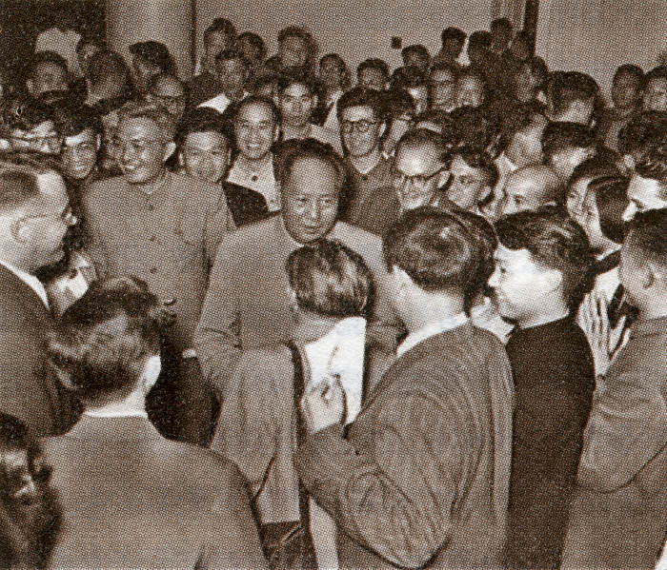
社会主义的根本任务
党和国家的工作重点转到技术革命和社会主义建设上来，发展社会生产力

Slide 27
3、社会主义社会两类不同性质的矛盾及解决方法
人民内部矛盾
（是非问题）
（非对抗性质）
民主方法
社会矛盾
（性质：对抗性与非对抗性统一）
转化
敌我矛盾
（敌我问题）
（对抗性质）
专政方法

Slide 28
正确处理人民内部矛盾的方针 （社会主义国家政治生活的主题：正确处理人民内部矛盾）
总方针：用民主的方法解决人民内部矛盾
政治思想领域的人民内部矛盾
对于物质利益分配方面的矛盾
对群众和政府机关的矛盾
对科学文化领域的矛盾
对共产党和民主党派的矛盾
对于民族间的矛盾
团结——批评——团结的方针
统筹兼顾、适当安排的方针
坚持民主集中制的原则
“百花齐放、百家争鸣”的方针
“长期共存、互相监督”的方针
民族平等、团结互助的方针

Slide 29
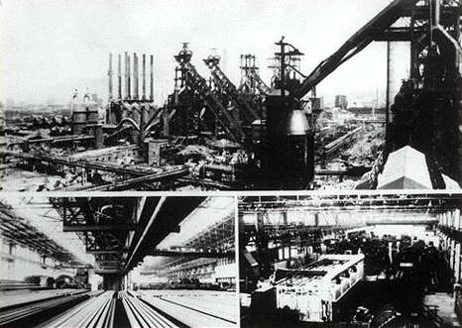

（三）走中国工业化道路的思想
逐步建立独立的比较完整的基础工业体系和国防工业体系
以农业为基础，以工业为主导，以农、轻、重为序发展国民经济的总方针
坚持“两条腿走路”的方针：重工业和轻工业并举、中央工业和地方工业并举、沿海工业和内地工业并举、大型企业和中小企业并举
鞍山钢铁公司

Slide 30
逐步建立独立的比较完整的基础工业体系和国防工业体系
以农业为基础，以工业为主导，以农、轻、重为序发展国民经济的总方针
坚持“两条腿走路”的方针：重工业和轻工业并举、中央工业和地方工业并举、沿海工业和内地工业并举、大型企业和中小企业并举
鞍山钢铁公司

Slide 31
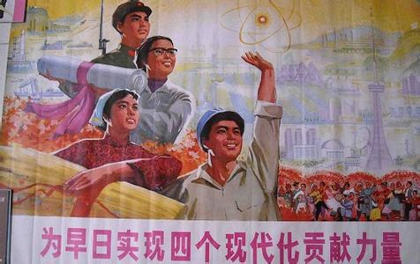
1、关于社会主义现代化建设的战略目标和步骤
（四）其他理论成果
战略目标：农业现代化、工业现代化、国防现代化、科技现代化
发展步骤：“两步走”
第一步建成一个独立的比较完整的工业体系和国民经济体系
第二步全面实现工业、农业、国防和科技现代化，使中国走在世界前列

Slide 32
2、社会主义的发展阶段
不发达的社会主义
社会主义可以分为两个阶段
比较发达的社会主义

Slide 33
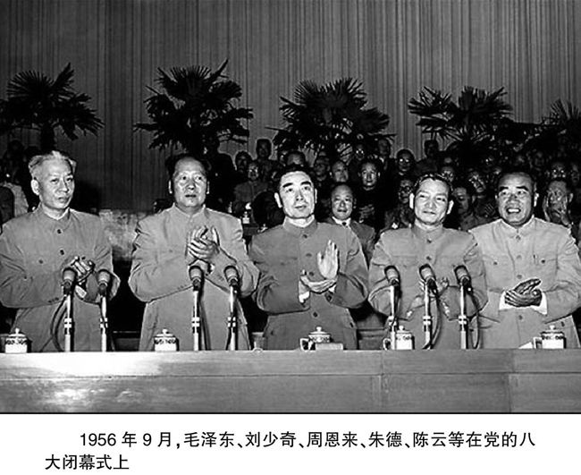
3、关于经济建设方针论述
中共八大提出了既反保守又反冒进、在综合平衡中稳步前进的方针

Slide 34
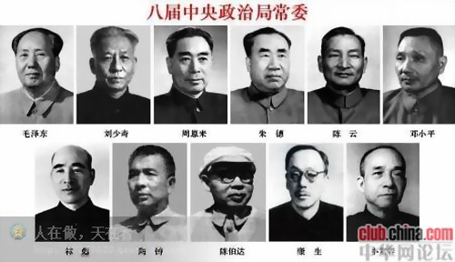
4、关于所有制结构的调整
资本主义经济作为社会主义经济的补充思想——毛、刘、周
发展手工业和农业多种经营的思想——朱德
“三个主体、三个补充”的思想——陈云

Slide 35
三个主体 三个补充
在工商业经营方面，国家经营和集体经营是工商业的主体 | 一定数量的个体经营国家经营和集体经营 的补充
在生产计划方面，计划经济是全国工农业生产的主体 | 按照市场变化而在国家计划许可范围内的自由生产是计划生产的补充
在市场方面，国家市场是主体 | 一定范围的国家领导下的自由市场是国家市场的 补充。

Slide 36
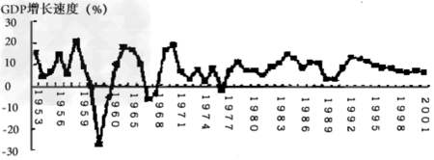
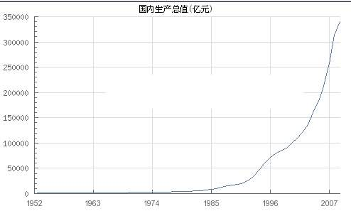
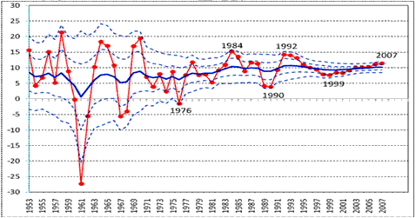
三、社会主义建设道路探索时期取得的成就
（一）基本建立独立的、比较完整的工业体系和国民经济体系

Slide 37
工农业产品产量在世界排名明显提前
 | 钢铁 | 商品煤 | 石油 | 发电量 | 化肥 | 水泥 | 棉布
1949 | 26 | 9 | 27 | 25
1957 | 9 | 5 | 23 | 13
1960 |  |  |  |  | 33 | 8 | 3
1978 | 5 | 3 | 8 | 7 | 3 | 4 | 1

Slide 38
国民经济实力显著增强
国民生产总值（按不变价格计算）
年 1978年
679亿 2943.7亿
人均国内生产总值（按不变价格计算）
1952 年 1976年
119 元 316元

Slide 39
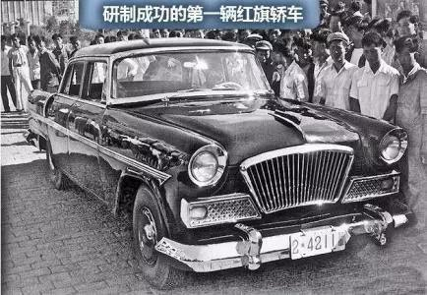
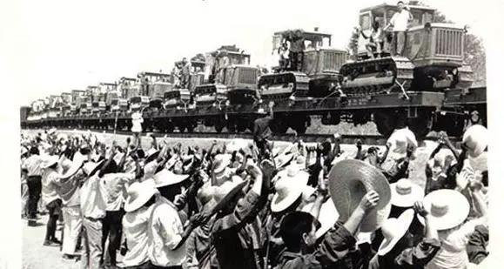
基本建立了独立的比较完整的工业体系和国民经济体系，从根本上解决了从无到有的问题
从一五时期到四五时期，国家基本建设投资累计达4956.43元。建成一批门类较为齐全的基础工业项目，涉及到冶金、汽车、机械、煤炭、石油、电力、通讯、化学、国防等领域

Slide 40
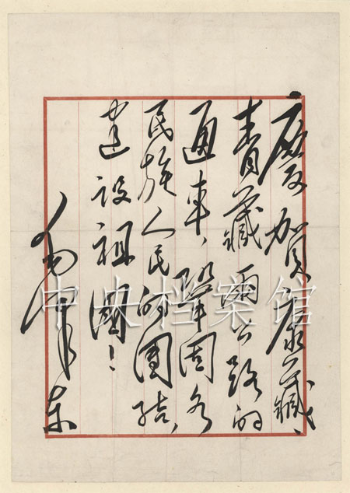
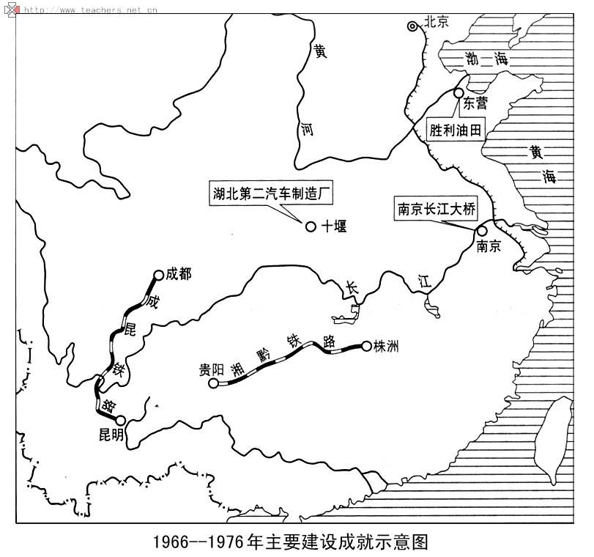
铁路、公路等基础设施事业取得较快发展
旧中国交通运输业发展及其缓慢，在73年间共修筑铁路2.18万公里，公路8.07万公里。
新中国成立到1976年，中国的铁路达到4.63万公里，公路达到82.34万公里，初步形成了全国的路网骨架

Slide 41
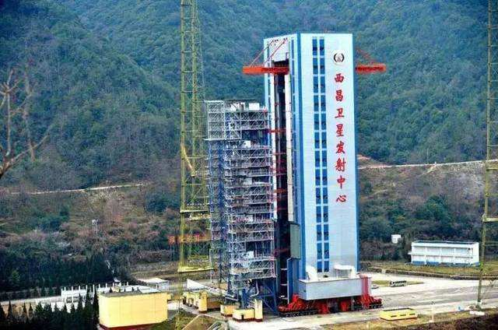
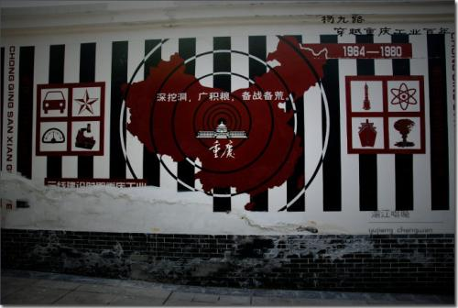
三线建设大规模开展
从1964年“三五”计划起，到1980年“五五”时期结束，共投资2052亿元进行大规模建设。“三线”建设不仅极大增强了国防力量，而且对改善工业布局和城市布局起了极大促进作用。

Slide 42
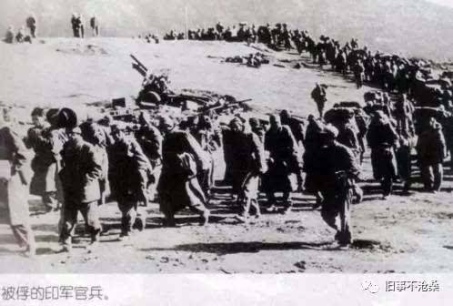
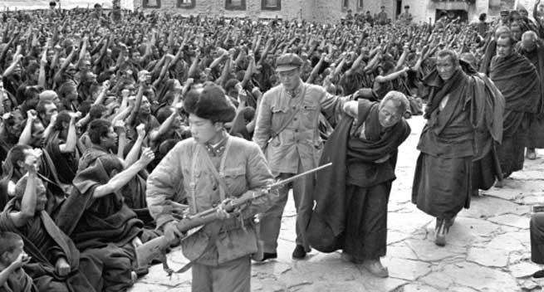
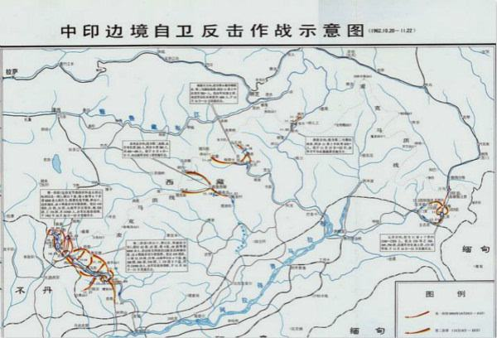
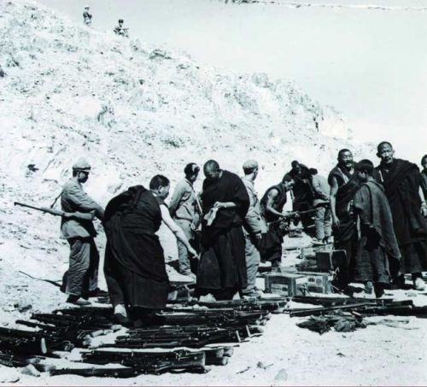

Slide 43
（二）人民生活水平的提高与文化、医疗、科技事业的发展
1、人民的基本生活需要初步满足
粮食产量从1949年的2263.6亿斤增加到1976年的5726亿斤。
2、教育、文化、医疗、体育、科技等事业取得较大发展。
全国人口的死亡率从1949年的千分之20下降到1976年的千分之7.25，人均寿命从1949年的34岁上升到1975年的68.14岁。
科学技术取得一批重大成果。

Slide 44
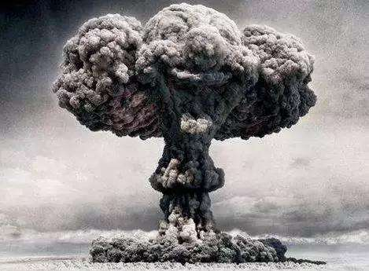
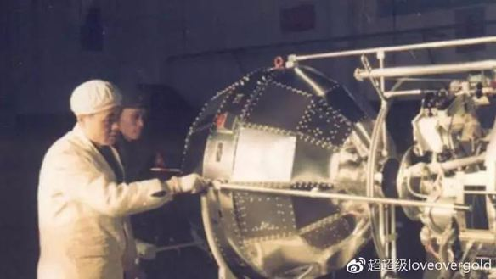
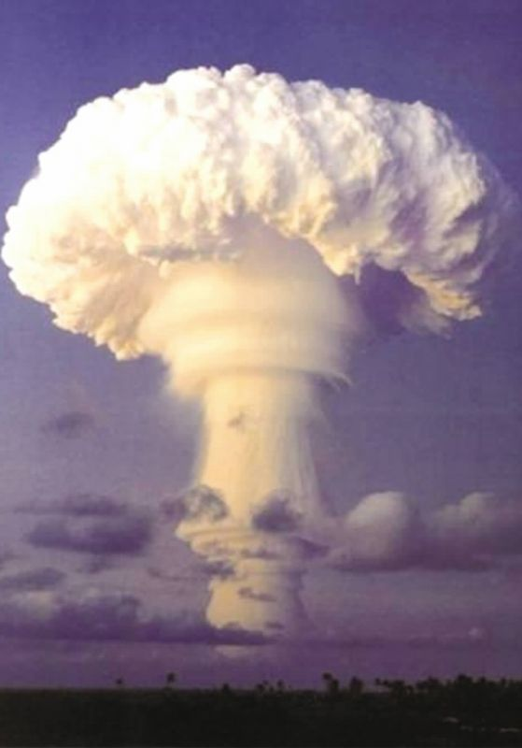


Slide 45
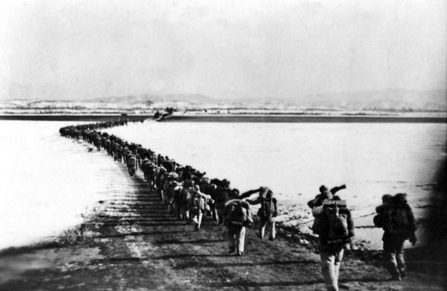
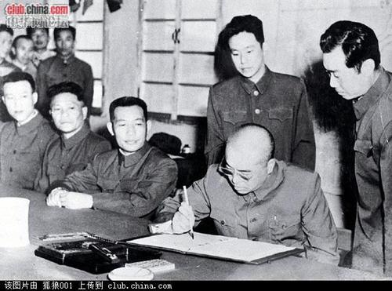
（三）国际地位的提高与国际环境的改善

Slide 46
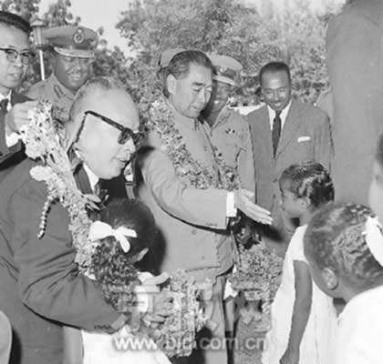
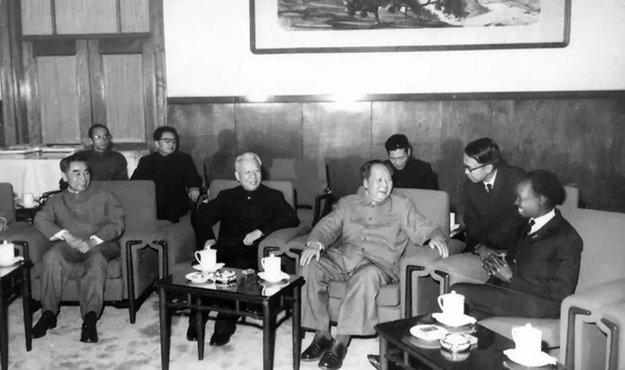
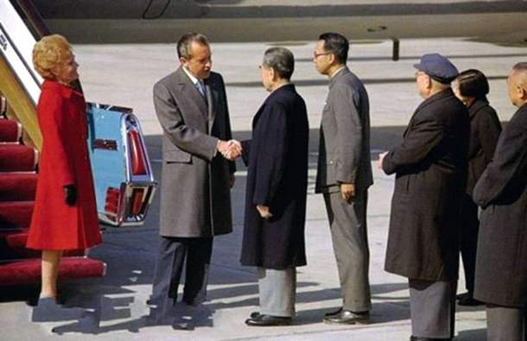
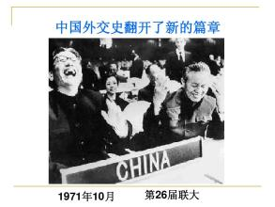

Slide 47
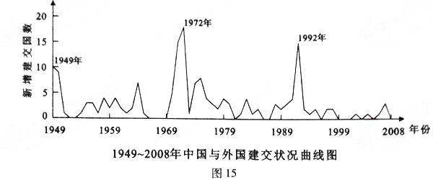
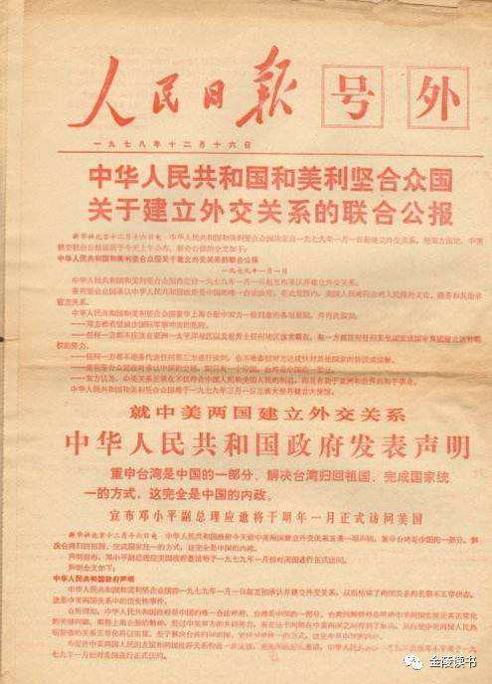
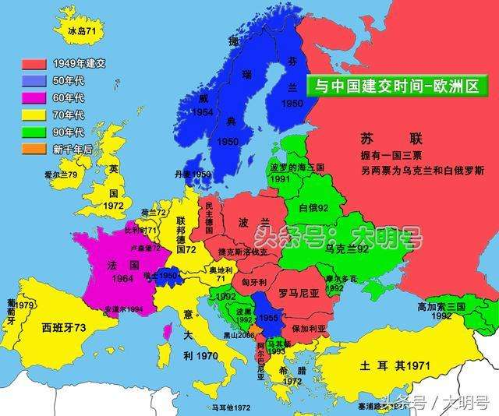
111个
111个

Slide 48
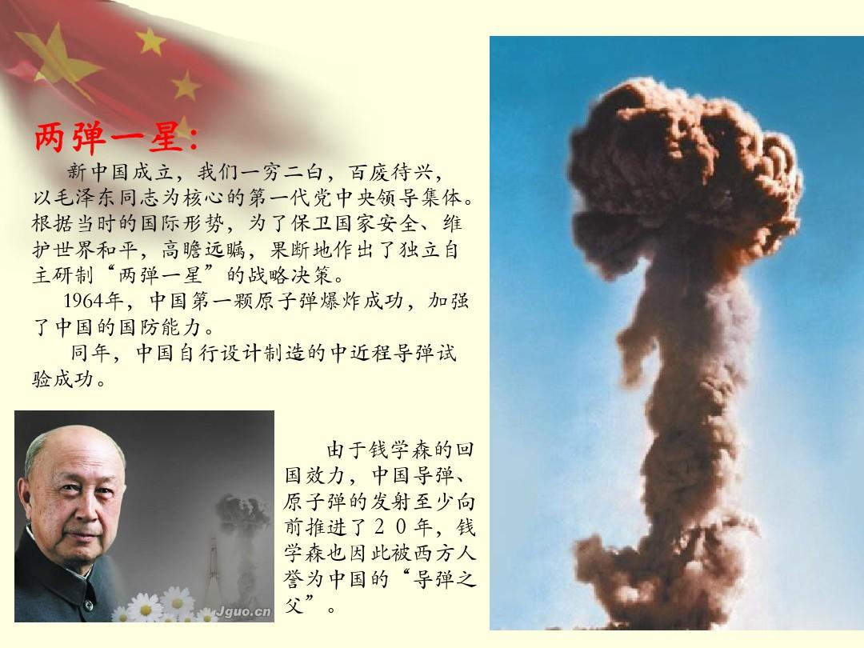
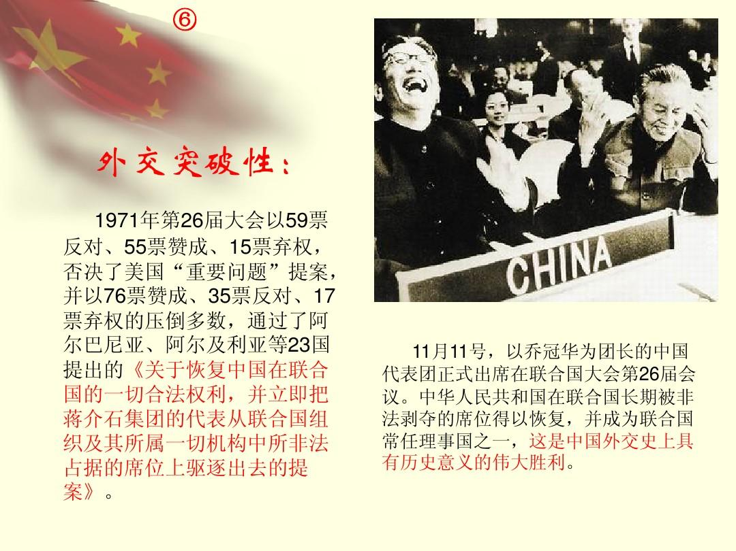
专题二 初步探索的意义和经验教训

Slide 49
社会主义经济建设在探索中曲折前进
整风
运动
反右扩大化
七千人
大会
政
治
主要
矛盾
反右倾
斗争
自然灾害
反右
斗争
三
年
困
难
前进
探
索
中共
八大
曲
折
纠
左
建设
总路线
经
济
综合
平衡
稳步
前进
建设
方针
苏联违约
大跃进
运动
“八字”
方针
人民公社化

Slide 50
一、社会主义建设道路初步探索的意义
第一，巩固和发展了我国的社会主义制度。
♂建立和巩固了人民民主专政的国家政权
♂建立和发展了社会主义经济 ，逐步建立了独立的比较完整的比较完整的工业体系和国民经济体系。生产力水平有较大提高。
♂教育、科学、文化、卫生、都有很大发展。外交也有很大成就。

Slide 51
第二，为开创中国特色社会主义提供了宝贵经验、理论准备、物质基础。
从新中国成立到改革开放前夕，党领导人民完成社会主义革命，消灭一切剥削制度，实现了中华民族有史以来最为广泛而深刻的社会变革，实现了一穷二白、人口众多的东方大国大步迈进社会主义社会的伟大飞跃。在探索过程中，虽然经历了严重曲折，但党在社会主义革命和建设中取得的独创性理论成果和巨大成就，为在新的历史时期开创中国特色社会主义提供了宝贵经验、理论准备、物质基础。
——中共中央关于党的百年奋斗重大成就和历史经验的决议

Slide 52

邓小平在1980年就说过：“从许多方面来说，现在我们还是把毛泽东同志已经提出、但是没有做的事情做起来，把他反对错了的改正过来，把他没有做好的事情做好。今后相当长的时期，还是做这件事。当然，我们也有发展，而且还要继续发展。”
——《邓小平文选》第2卷，第300页。

Slide 53
第三，丰富和发展了科学社会主义的理论和实践。
中国的社会主义，既不同于马克思、恩格斯设想的在生产力高度发达基础上建立的社会主义，也不同于在资本主义有一定发展基础上建立的苏联社会主义。党领导人民探索社会主义建设道路汲取了苏联模式的经验教训，根据自己的实践形成了许多独创性成果，深化了对社会主义的认识。社会主义建设没有一个固定不变的模式，各个国家应该根据自己的国情，独立自主地选择适合自己的发展道路。这不仅丰富了中国社会主义的理论与实践，也丰富了科学社会主义的理论与实践，为其他国家的社会主义建设提供了经验和借鉴。

Slide 54
二、社会主义建设道路初步探索的经验教训
第一，必须把马克思主义与中国实际相结合，探索符合中国特色社会主义建设道路。

Slide 55
然而，由于对马克思主义关于社会主义的一些基本原理的理解不够深入，对中国的基本国情缺乏深刻的认识，没有能够真正搞清楚什么是社会主义，怎样建设社会主义的问题，也没有完全摆脱苏联模式的影响，采取了一些脱离实际、超越发展阶段的政策和措施，导致我国社会主义建设道路的探索遭遇严重挫折。实践证明，只有科学理解马克思主义基本原理，准确把握中国的基本国情，运用马克思主义立场、观点和方法，分析和解决实践中遇到的种种问题，充分认识社会主义建设的长期性和复杂性，才能逐步掌握社会主义的建设规律，开辟适合中国特点的社会主义建设道路。

Slide 56
案例大跃进和人民公社运动
1957年11月13日，《人民日报》发表社论，提出了“大跃进”的口号。1958年5月召开的中共八大二次会议是发动“大跃进”运动的一次重要会议。会议制定了鼓足干劲，力争上游，多快好省地建设社会主义的总路线，通过了第二个五年计划，提出了一系列不切实际的任务和指标。

Slide 57
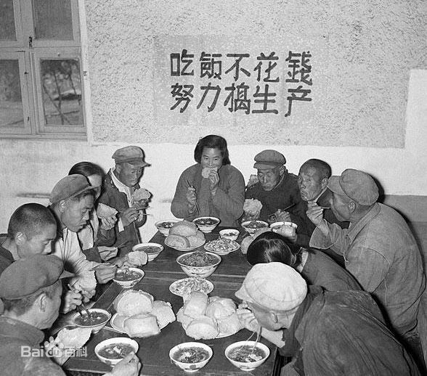
1958年8月6日至 8日，毛泽东又来到河南视察了新乡县七里营人民公社
毛泽东听后说：“看来‘人民公社’是一个好名字，包括工农兵学商，管理生产，管理生活，管理政权。‘人民公社’前面可以加上地名、或者加上群众喜欢的名字。”同时指出，公社的特点是“一曰大，二曰公。

Slide 58
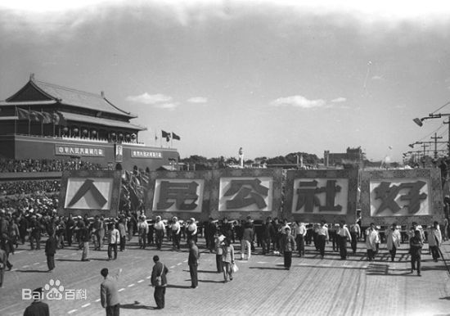
“人民公社好”

Slide 59
“一大二公”的人民公社，严重违反了
生产关系与生产力一定要适应的关系，浪费
了大量资源，造成极为严重的恶果。

Slide 60
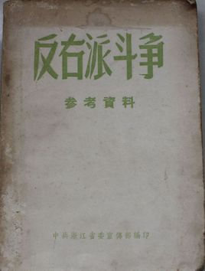
第二，必须正确认识社会主义社会的主要矛盾和根本任务，集中力量发展生产力。

Slide 61
对整风运动中极少数右派分子向共产党的领导和社会主义制度发动的进攻，在问题发生的范围内进行坚决的和适度的反击，是完全必要和正确的。否则就会造成思想上和政治上 的混乱，对建设社会主义是极为不利的。 但是，反对右派斗争犯了严重扩大化的错误。
反右斗争后，我党夸大了阶级斗争存在的严重性，改变了八大提出的主要矛盾和任务，重新把阶级矛盾作为社会主义社会的主要矛盾，把阶级斗争作为社会主义社会的主要任务来抓，党的指导思想开始偏离正确轨道。

Slide 62
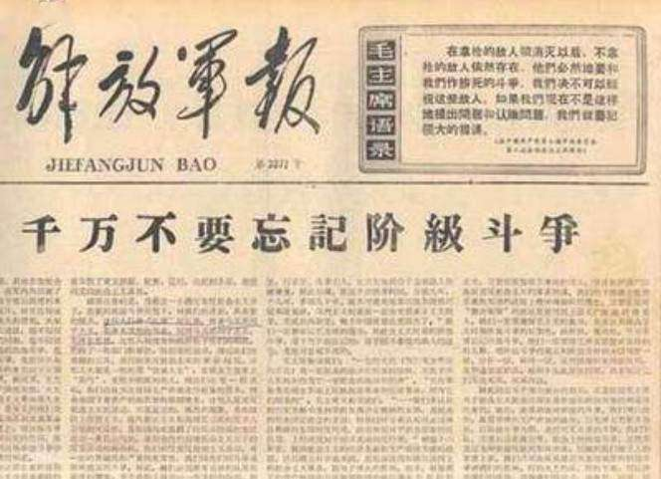

Slide 63
第三，必须从实际出发进行社会主义建设，建设规模和速度要和国力相适应，不能急于求成
由于生产力发展水平落后，物质基础薄弱，迅速摆脱贫穷落后的面貌，是全党全国人民的共同愿望；同时党对于迅速到来的社会主义建设事业，也缺乏充分的思想准备 ，因此在经济建设上就容易容易急于求成。
其主要表现就是制定的路线、方针和政策偏离了我国社会主义初级阶段的实际，忽视了生产建设、经营管理的经济效果和各项经济计划、经济政策、经济措施的科学论证，从而造成了严重的损失。

Slide 64
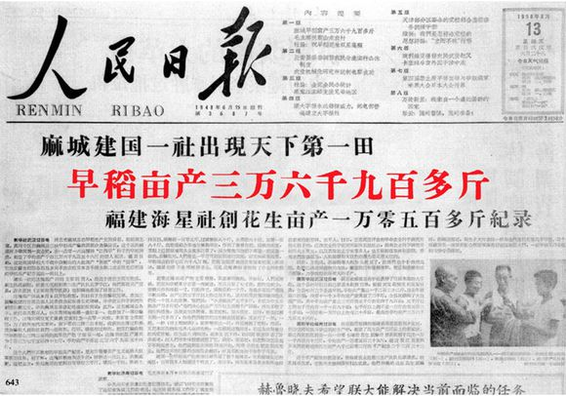
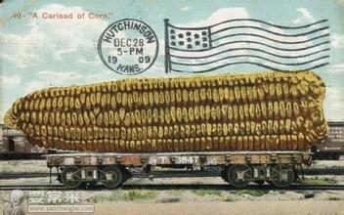

Slide 65
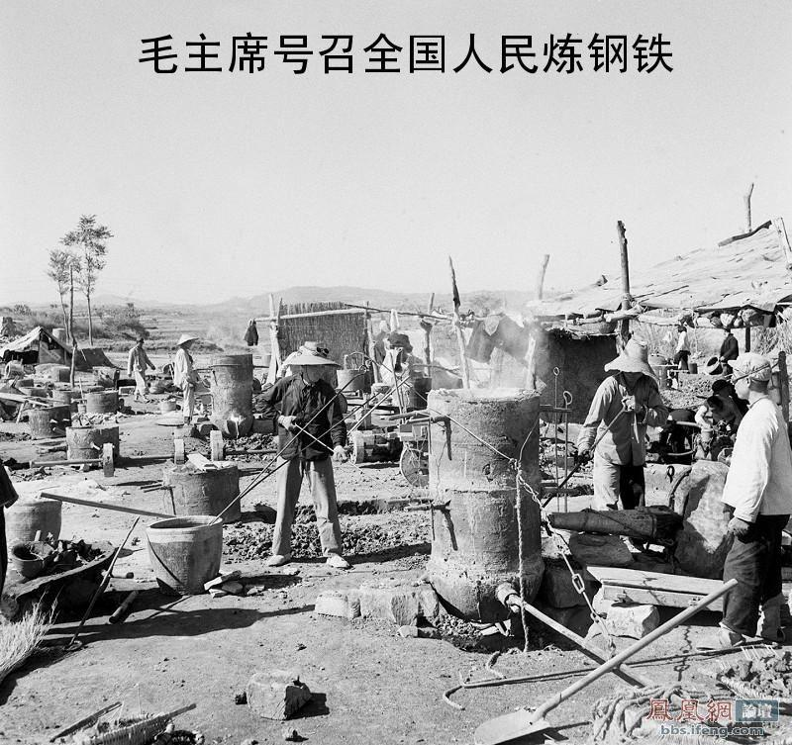

Slide 66
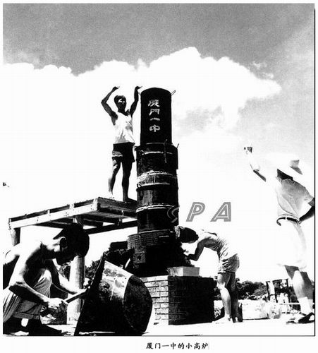
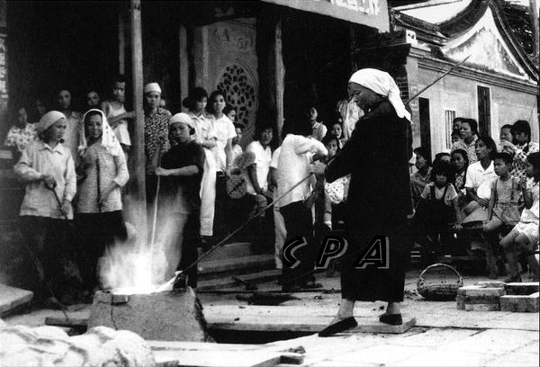

Slide 67
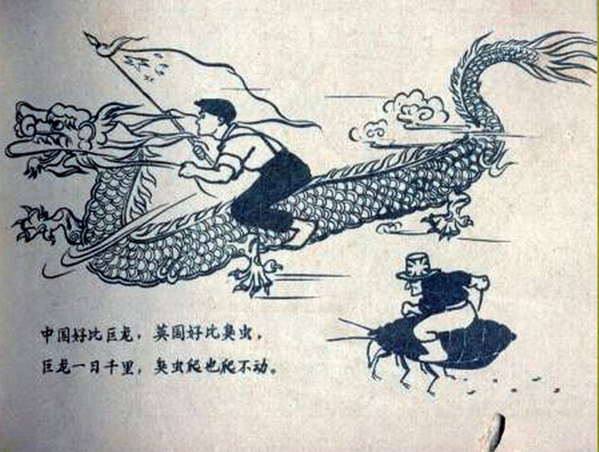

Slide 68


Slide 69
“对于建设社会主义的规律的认识，必须有一个过程。必须从实践出发，从没有经验到有经验，从有较少的经验，到有较多的经验，从建设社会主义这个未被认识的必然王国，到逐步克服盲目性、认识客观规律、从而获得自由，在认识上出现一个飞跃，达到自由王国”——毛泽东
善于不断总结经验教训，逐步掌握社会主义建设的客观规律 ，是建设和发展社会主义的重大课题。

Slide 70

第四，必须发展社会主义民主，健全社会主义法制。

Slide 71



Slide 72

第五，必须坚持党的民主集中制和集体领导，加强执政党建设。

Slide 73

同样由于我们党对于迅速到来的社会主义建设事业，缺乏充分的思想准备 ，容易把已经不属于阶级斗争的问题仍然看作是阶级斗争。

Slide 74
第六，必须坚持对外开放，不能关起门来搞建设，要借鉴和吸收人类文明的共同成果建设社会主义。
历史的经验教训告诉我们,关起门来搞建设是不行的,发展不起来。

Slide 75
社会主义建设道路初步探索的正反两方面经验，为今天坚持和发展中国特色社会主义提供了重要借鉴。
习近平强调：
我们党领导人民进行社会主义建设，有改革开放前和改革开放后两个历史时期，这是两个相互联系又有重大区别的时期，但本质上都是我们党领导人民进行社会主义建设的实践探索。中国特色社会主义是在改革开放历史新时期开创的，但也是在新中国已经建立起社会主义基本制度、并进行了20多年建设的基础上开创的。

Slide 76
改革开放前的社会主义实践探索为改革开放后的社会主义实践探索积累了经验并准备了条件，改革开放后的社会主义实践探索是对前一个时期探索的坚持、改革、发展。对改革开放前的社会主义实践探索，要坚持实事求是的思想路线，分清主流和支流，坚持真理，修正错误，发扬经验，吸取教训，在这个基础上把党和人民事业继续推向前进。

Slide 77
本章小结
第一，党在社会主义建设初期探索形成了调动一切积极因素为社会主义事业服务、正确认识和处理社会主义社会矛盾、走中国工业化道路等重要思想。
第二，党在社会主义建设初期形成的正确的理论原则和经验总结，是毛泽东思想科学体系中的重要内容，是毛泽东思想在社会主义建设时期的新发展。
第三，党在社会主义建设初期探索中的经验和教训，为我们在改革开放新时期探索和开辟中国特色社会主义道路提供了重要借鉴。

Slide 78


